Slide 1
«Пути формирования этнотолерантного сознания учащихся в процессе освоения культурного наследия (из опыта работы)»
Александрова В.В., директор
ГБОУ СОШ №394

Slide 2
Участие в программах:
Городская комплексная программа «Наследники великого города»
Районный фестиваль-конкурс «Векторы толерантности»
Районный фестиваль «Подростковая лига»

Slide 3
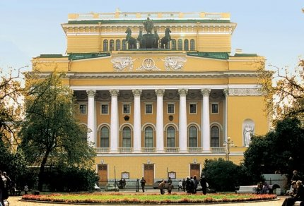
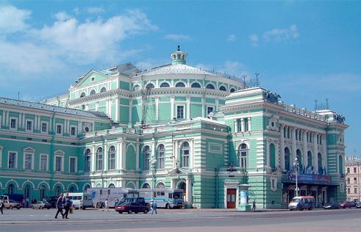
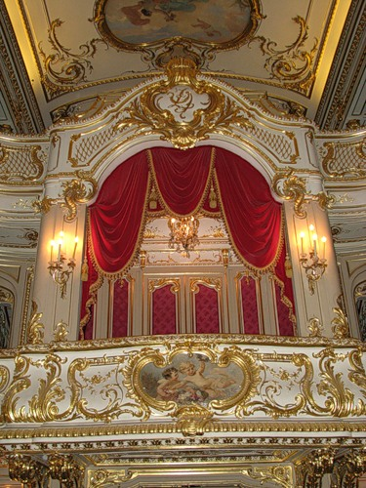
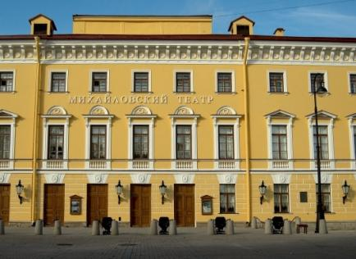
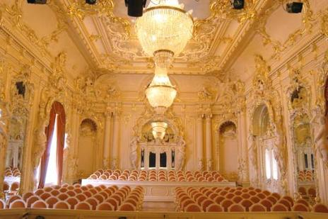
«Театры Санкт-Петербурга»

Slide 4
Какой театр был создан в Ленинграде в 1930 г. При Институте народов Севера?
«Театр тайги и тундры»

Slide 5
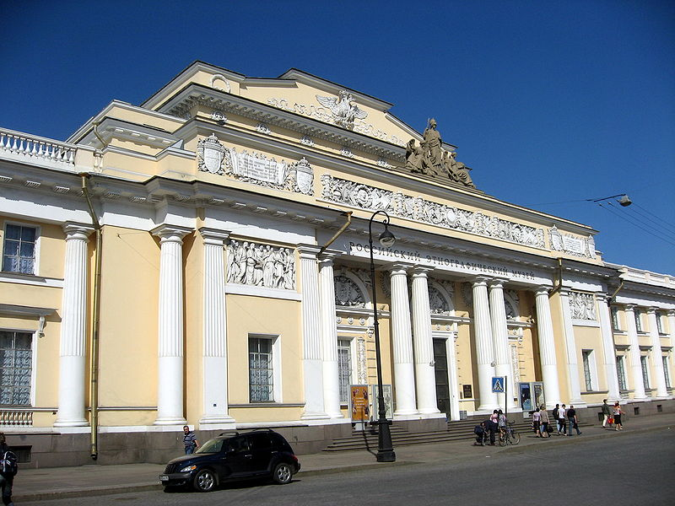
Какой театр под руководством В.Н.Всеволодского-Гернгросса работал в 1930-1932 гг. при Государственном Русском музее?
Этнографический театр. В постановках принимали участие профессиональные актеры и певцы, члены художественных кружков дома Просвещения народов Востока и студенты Института живых восточных языков. Фольклорный репертуар театра исполнялся четырьмя труппами – русской, кавказской, цыганской и народов Севера.

Slide 6
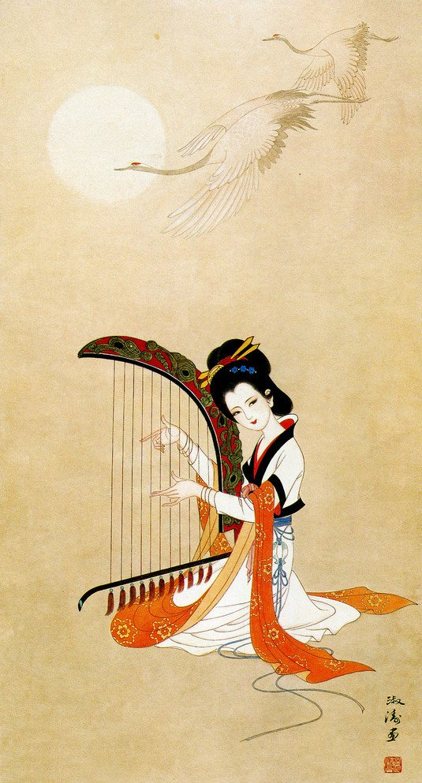
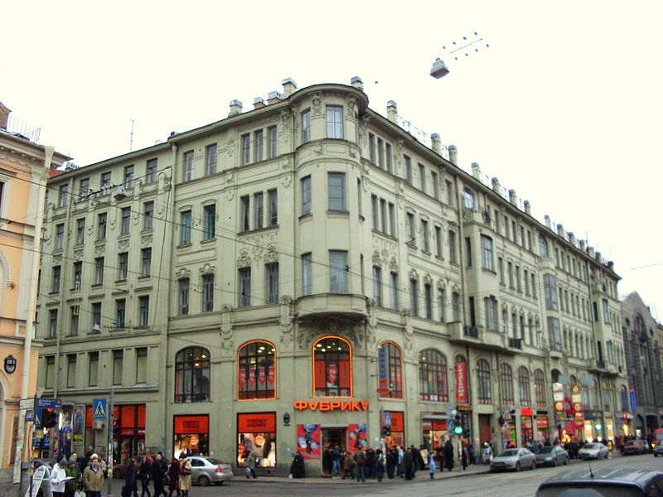
Где находился и что собой представлял профессиональный китайский театр Ленинграда?
Китайский театр располагался в Доме народов Востока на Садовой улице, 32 в бывшем доходном доме купца М.И.Томилина. Китайский театр (всего китайцев в Ленинграде в 1937 году насчитывалось 400-500 человек, а пригороде был китайский колхоз «Красный Восток») состоял из14-15 человек, из них 8 – китайские подданные. В 1936 году руководителем театра был Хан Юйджоу, художник-кустарь, а в 1937 году- Чао-Чисо. Самым «ударным» спектаклем китайского театра была постановка «Кантонская коммуна». Действие проходило в условных традициях старинного китайского театра, важную роль играла пантомима, игру актеров характеризовали скульптурная четкость и динамическая выразительность.

Slide 7
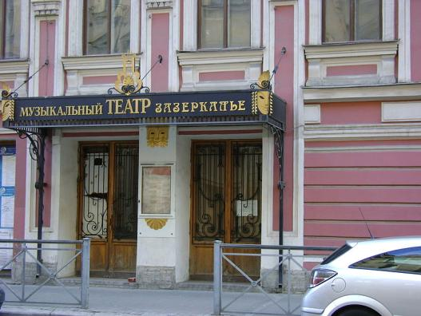
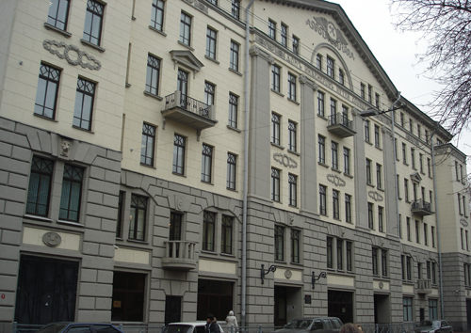
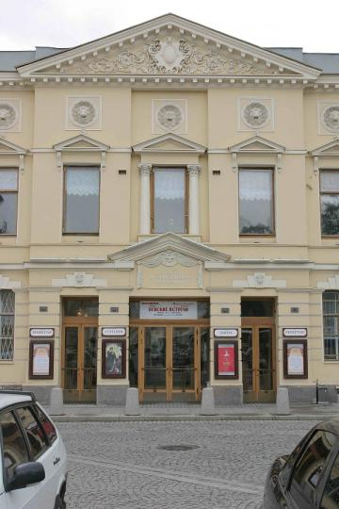
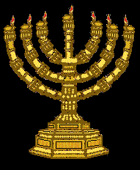
Какие еврейские театры работали в 1920-гг. в Петрограде-Ленинграде?
1
2
3
1. Передвижной еврейский театр начал свою работу в 1929 г. В Зале Павловой на Троицкой(Ныне Рубинштейна) улице
2. Петроградский еврейский театр. Его основной площадкой был Зал гражданских инженеров (Зал Политехникума) на
3. В 1926 году в помещении бывшего Гранд-Паласа (Итальянская 13) открылся Ленинградский Еврейский театр(ЛЕТ)

Slide 8
Театры каких национальных культур работали в довоенный советский период в Петрограде-Ленинграде?
Эстонский, финский, латышский , татарский, украинский, китайский, еврейский театры в Петрограде – Ленинграде существовали в довоенный советский период.

Slide 9
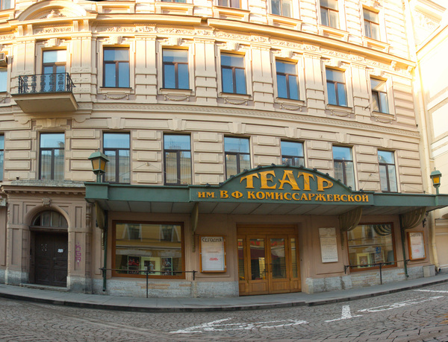
Какой национальный театр работал в 1930-1932 гг. на Итальянской 19?
Государственный украинский театр «Жовтень»(«Октябрь»)

Slide 10
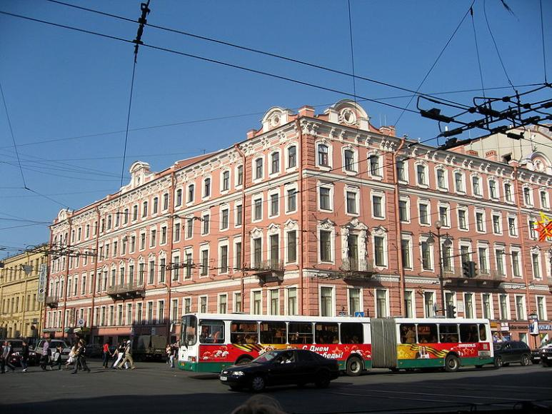
Где находился и что собой представлял Интернациональный театр?
Он работал в 1930-1931 гг.на Невском пр.,78 (доходный дом А.М.Туникова). Интерн-театр был создан при областном комитете Международного общества помощи борцам революции (МОПР). Особенностью театра было то. Что спектакли в нем шли на 5 языках – немецком. Французском, английском. Итальянском и русском

